Slide 1
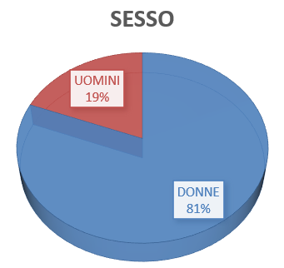
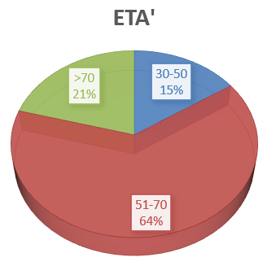
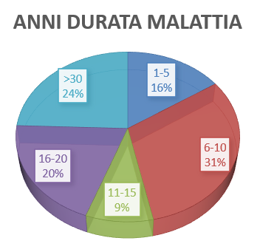
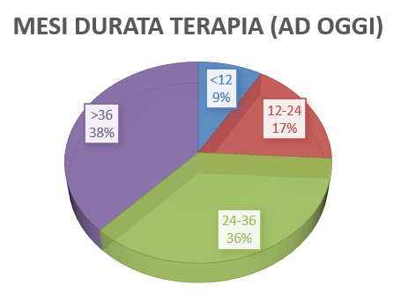
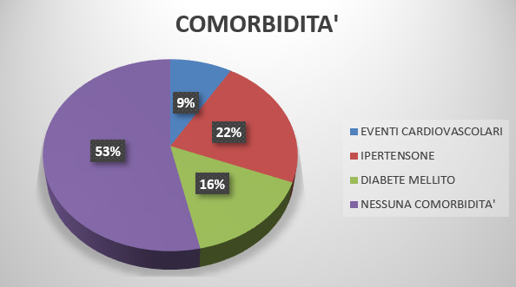
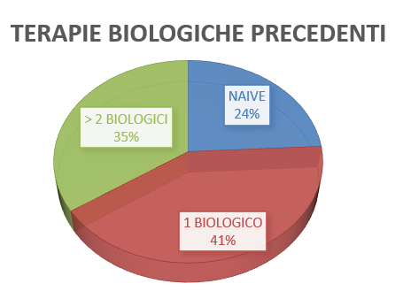
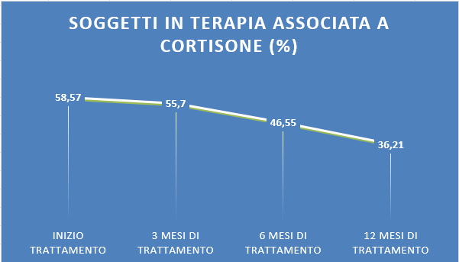
RIDUZIONE E SOSPENSIONE DEI GLUCOCORTICOIDI ORALI CON UPADACITINIB IN UNA COORTE MONOCENTRICA DI PAZIENTI AFFETTI DA ARTRITE REUMATOIDE
Poster 136
1 Giusy Pagano Mariano – Maurizio Caminiti –2 Maria Scopelliti – 1 Antonio Stellitano
1 UOSD di Reumatologia e Centro Osteoporosi GOM- Reggio Calabria- 2 ASP Reggio Cal.
SCOPO DEL LAVORO
Upadacitinib è un inibitore orale selettivo per la Januse kinase 1 indicato in ambito reumatologico in Artrite reumatoide, Artrite psoriasica, Spondilite anchilosante e Spondiloartrite assiale non radiografica, con ulteriori indicazioni ottenute in Dermatite atopica, Colite ulcerosa e malattia di Crohn. Nell’ampio programma di sviluppo clinico di fase 3 Upadacitinib ha dimostrato efficacia e sicurezza nei pazienti affetti da artrite reumatoide (AR) con risposta inadeguata ai farmaci convenzionali antireumatici modificanti la malattia (CSDMARDs) e ai farmaci biologici.
Nella pratica clinica i glucocorticoidi orali si associano alle terapie avanzate come i jak inibitori al fine di raggiungere un rapido controllo della malattia infiammatoria, tuttavia il loro utilizzo cronico si associa ad insorgenza di eventi avversi di natura cardiovascolare, metabolica, ossea ed infettiva.
Scopo del presente lavoro è quello di valutare il possibile effetto di Upadacitinib nella riduzione del dosaggio dei glucocorticoidi orali e/o la loro sospensione in una coorte di 70 pazienti affetti da AR provenienti da un singolo centro clinico.
MATERIALI E METODI
Nella nostra struttura, UOSD di Reumatologia, sono stati trattati 70 soggetti in maniera prospettica con Upadacitinib nel periodo da Settembre 2020 a Giugno 2024.
I soggetti tutti maggiorenni, presentavano un’età ≥ 18 anni e soddisfacevano i criteri ACR ed EULAR del 2010 per AR.
Al basale i soggetti presentavano un’attività di malattia moderata o severa secondo DAS28 PCR.
• 21,43% dei pazienti naive a terapia biologica
• 1,43% assumeva Upadacitinib in combinazione a terapia convenzionale
• 58,57% dei soggetti era in trattamento con glucocorticoidi orali (dose media 5,36 mg/day).
Tutti i soggetti sono stati sottoposti a valutazione clinica e laboratoristica e valutazione dose di glucocorticoidi assunta.Time point (basale ,3 mesi, 6 mesi e 12 mesi)
RISULTATI
La percentuale di soggetti in trattamento con glucocorticoide si è ridotta:
• Basale 58.57%
• A 3 mesi 55.17 %
• A 6 mesi 46.55%
• A 12 mesi 36.21%
Il 22% dei soggetti ha sospeso nel periodo di osservazione il glucocorticoide orale.
Il dosaggio medio dei glucocorticoidi orali si è ridotto :
• Basale 5.46 mg/die
• A 3 mesi 3,90 mg/day
• A 6 mesi 3,90 mg/day
• A 12 mesi del 3,83 mg/day .
Solo 11 soggetti hanno discontinuato il trattamento nel periodo di osservazione per inefficacia primaria.
CONCLUSIONI
La nostra esperienza clinica ha confermato efficacia e sicurezza di Upadacitinib in questo setting di pazienti affetti da AR moderata/severa.
Quest’analisi ha dimostrato che Upadacitinib riduce in maniera rapida e significativa il dosaggio di glucocorticoide orale ed in riferimento alle più recenti linee guida internazionali UPA permette di raggiungere il target di remissione.

